Slide 1

Применение скрининговых методов при государственном мониторинге пищевой продукции и кормов
Ирина Нестеренко
в.н.с. отдела безопасности пищевой продукции
ФГБУ «Всероссийский государственный центр качества и стандартизации лекарственных средств для животных и кормов»

Slide 2
План
Классификация методов, применяемых при мониторинге пищевой продукции и кормов
Виды скрининговых методов
Скрининговые методы, разрабытаваемые и применяемые в ФГБУ «ВГНКИ»

Slide 3
Приоритетные ксенобиотики
Хлорамфеникол
Тетрациклины
Бацитрацин
Аминогликозиды
β-лактамы
Хинолоны
Сульфаниламиды
Нитрофураны
Кокцидиостатики
Макролиды
β-адреностимуляторы
Нитромидазолы
Карбадокс, олаквиндокс
Полимексины
Цефалоспорины
Тяжелые металлы
Микотоксины
Диоксины, ПХБ
Лекарственные средства
Пестициды
Органические соединения мышьяка

Slide 4
Классификация методов
Стратегия контроля остаточного содержания лекарственных средств в кормах и животноводческой продукции включает использование скрининговых и подтверждающих методов.
СКРИНИНГ
ПОДТВЕРЖДЕНИЕ

Slide 5
Скрининговые методы
Согласно Решению Комиссии 2002/657/ЕС
Скрининговый метод:
используется для определения присутствия соединения или класса соединений на определенном уровне.
  Основная задача:
  анализ большого количества образцов
  для отбора потенциально несоответствующих из большого количества проб

Slide 6
Классификация скрининговых методов
По принципу обнаружения:
Биологические методы обнаруживают клеточные ответы на аналиты (например, эстрогенный эффект, торможение роста бактерий, клеточный эффект, гормональный эффект.)
Биохимические методы обнаруживают молекулярные взаимодействия (например, антигены, белки) между аналитами и антителами или рецепторными белками (ИФА, радиоиммуноанализ)
Физико-химические методы различают химическую структуру и молекулярные характеристики аналитов путем разделения молекул

Slide 7
Классификация скрининговых методов
По степени количественного определения :
Качественные методы дают ответ да/нет без указания концентрации анализируемого вещества
Полуколичественные методы дают примерное указание на концентрацию предполагаемого аналита
Количественные методы соответствуют тем же требованиям к точности, динамическому диапазону и прецизионности, что и подтверждающие методы

Slide 8
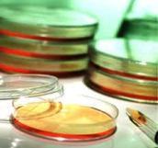
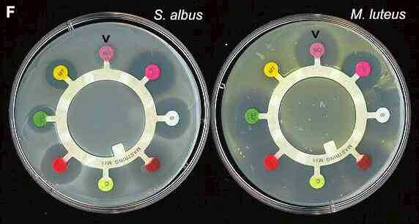
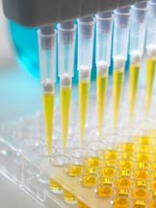
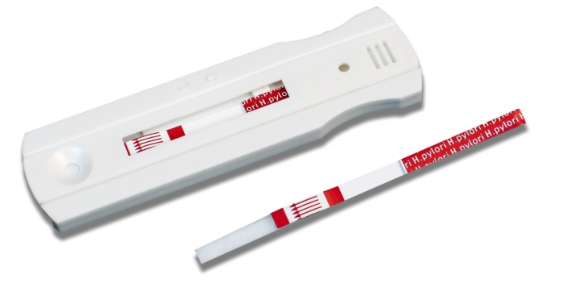
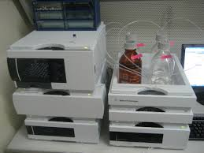
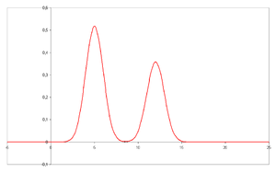
Примеры скрининговых методов
Микробиологические методы
Иммунохимические методы
Хроматографические методы

Slide 9
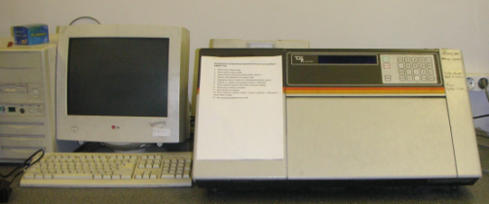
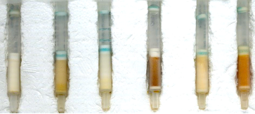
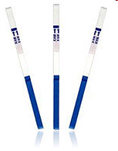
Иммунохимические методы
Y
Y
+
Инструментальные
Неинструментальные
иммуноферментный анализ, поляризационный флуоресцентный иммуноанализ, капиллярный иммуноэлектрофорез
различные виды иммунохроматографических тест-методов: тест-полоски, тандемные колонки, иммунофильтрационный

Slide 10
Иммунохроматографические методы
образец
конъюгат
аналит-белок
адсорбционная
мембрана
YYY
конъюгат
антитело-золото
антивидовые
антитела
отрицательный
образец
YYY
положительный
образец
YYY

Slide 11
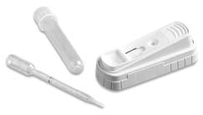
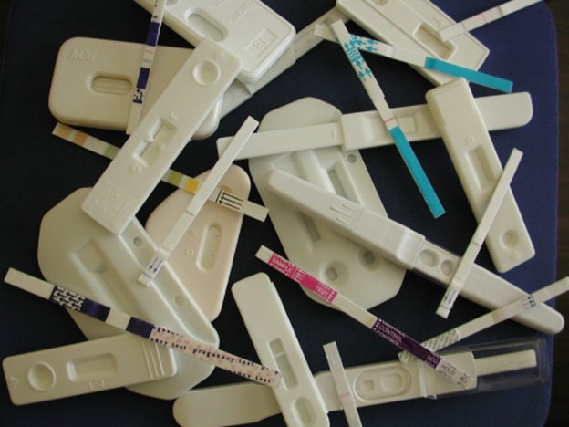
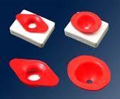
Иммунохроматографические методы
Тест-полоски (стрептомицин, пенецилин, хлорамфеникол и др.)
Иммунофильтрационные тесты

Slide 12
Иммуноферментный анализ
Y
Y
E
Y
Y
Y
Y
E
S
Y
Y
E
Y
Y
Y
Y
E
Непрямой
Y
Y
Y
P
Конкурентный ИФА
Y
Y
S
Y
Y
Прямой
Y
E
Y
P
E
E
E

Slide 13

Иммуноферментный анализ
Тест-системы, разрабатываемые в ФГБУ «ВГНКИ»
Производитель: ЗАО «НВО «Иммунотех», г. Москва
Хлорамфеникол-ИФА
Тетрациклины-М-ИФА
Фторхинолоны-ИФА
Энрофлоксацин-ИФА
Фуразолидон-ИФА
Тренболон-ИФА
В процессе разработки:
Трифенилметановые красители -ИФА
Карбадокс-ИФА
Никарбазин-ИФА

Slide 14
Хлорамфеникол-ИФА
Предел количественного определения:
0,3 мкг л⁻¹ для молока и сливок;
0,3 мкг кг⁻¹ для мяса и яиц
Условия инкубации (время, температура) :
- инкубация 1 час при +37 °С;
- инкубация с ТМБ 15 мин при +(18-25)°С.
Время проведения анализа: 1,5 часа (без учета времени пробоподготовки).
Количество анализируемого образца: 50 мкл.
Количество анализов: тест-система рассчитана на проведение анализа в дубликатах 42 исследуемых
образцов и 6 калибровочных растворов, всего 96 определений.
Срок годности набора: 6 месяцев.
МУК 4.1.1912-04
Регистрационное свидетельство ПВР-1-7.8/02280

Slide 15
Тетрациклин-М-ИФА
Предел количественного определения:
1 мкг/л для молока; 10 мкг кг⁻¹ для сухого молока
Условия инкубации (время, температура) :
инкубация 1,5 часа при +37 °С;
инкубация 1 часа при +37 °С
- инкубация с ТМБ 15 мин при +(18-25)°С.
Время проведения анализа: 4 часа (с учетом времени пробоподготовки).
Количество анализируемого образца: 50 мкл.
Количество анализов: тест-система рассчитана на проведение анализа в дубликатах 42 исследуемых
образцов и 6 калибровочных растворов, всего 96 определений.
Срок годности набора: 6 месяцев.
Регистрационное свидетельство ПВР-1-8.9/02460

Slide 16
Тренболон-ИФА
Предел количественного определения:
в моче - 1,0 мкг л⁻¹;
в мышечной ткани - 1,0 мкг кг⁻¹;
в печени - 1,0 мкг кг⁻¹.
Условия инкубации (время, t^{о}С) :
- инкубация 1 час при +37^{о}С;
- инкубация 1 час при +37^{о}С;
- инкубация с ТМБ 15 мин при +37^{о}С.
Время проведения анализа: 3,0 часа (без учета времени пробоподготовки).
Количество анализируемого образца: 10 мкл.
Количество анализов: тест-система рассчитана на проведение анализа в дубликатах 42 исследуемых образцов и 6 калибровочных растворов, всего 96 определений.
Срок годности набора: 6 месяцев.
Свидетельство о государственной регистрации ПВР-1-1.5/01469
ГОСТ Р 53594 –2009
ПРОДУКЦИЯ ЖИВОТНОВОДСТВА И КОРМА. Иммуноферментный метод определения
синтетических анаболических стимуляторов роста

Slide 17
Энрофлоксацин-ИФА
Предел количественного определения:
в молоке - 1,0 мкг л⁻¹;
в рыбе- 1,0 мкг кг⁻¹;
в мясе - 1,0 мкг кг⁻¹.
Условия инкубации (время, t^{о}С) :
- инкубация 1 час при +37^{о}С;
- инкубация 1 час при +37^{о}С;
- инкубация с ТМБ 10 мин при +37^{о}С.
Время проведения анализа: 2,5 часа (без учета времени пробоподготовки).
Количество анализируемого образца: 50 мкл.
Количество анализов: тест-система рассчитана на проведение анализа в дубликатах 42 исследуемых образцов и 6 калибровочных растворов, всего 96 определений.
Срок годности набора: 6 месяцев.
Фторхинолон | CR*, %
энрофлоксацин | 100
ципрофлоксацин | 2 %
др. фторхинолоны* | < 0,1 %
CR – процент перекрестного реагирования
**Др. фторхинолоны – норфлоксацин, флюмеквин, сарафлоксацин, марбофлоксацин, дифлоксацин, данофлоксацин, ломефлоксацитн

Slide 18
Фторхинолоны-ИФА
Предел количественного определения
Молоко, мясо, яйца, рыба – 5 мкг кг⁻¹
Специфичность
Фторхинолон | CR*, %
энрофлоксацин | 100
ципрофлоксацин | 100
данофлоксацин | 38
норфлоксацин | 8
офлоксацин | 5
ломефлоксацин | 20
сарафлоксацин | 12
Др. фторхинолоны** | < 1
*CR – процент перекрестного реагирования
**Др. фторхинолоны – флюмеквин,, марбофлоксацин, дифлоксацин

Slide 19
Фуразолидон-ИФА
Предел количественного определения:
1 мкг л⁻¹ для молока и сливок;
1 мкг кг⁻¹ для мяса и яиц
Условия инкубации (время, температура) :
- инкубация 1 час при +25 °С;
- инкубация с ТМБ 10 мин при +(18-25)°С.
Время проведения анализа: 1,5 часа (без учета времени пробоподготовки).
Количество анализируемого образца: 50 мкл.
Количество анализов: тест-система рассчитана на проведение анализа в дубликатах 42 исследуемых
образцов и 6 калибровочных растворов, всего 96 определений.
Срок годности набора: 6 месяцев.

Slide 20
Поляризационный флуоресцентный иммуноанализ
Новая тенденция при создании скрининговых методов – разработка экспрессных методик, время анализа в которых занимает менее 10 минут. К таким методам относится поляризационный флуоресцентный иммуноанализ (ПФИА), выгодно отличающийся быстротой проведения реакции и возможностью ее автоматизации
Принцип метода: конкуренция между антигеном и меченным флуоресцентной меткой антигеном за центры связывания антител
антиген
антиген, меченный флуоресцентной меткой (трейсер)
F
Y
Y
Y
Y
Y
- антитела
Y
Y
Y
Y
измерение
Y
Y
Y
F
F
Y
Y
F
F
F
F
F
F
F
Y
Y
F
F

Slide 21
Принцип поляризации флуоресценции
трейсер
(быстрое вращение)
Низкая поляризация флуоресценции
Деполяризованный свет
Поляризованный свет
Излучаемый свет деполяризован
Поляризатор
Высокая поляризация флуоресценции
Излучаемый свет поляризован

Slide 22
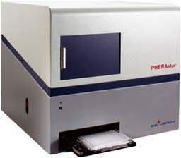
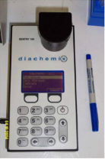
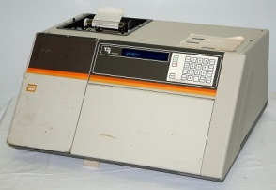
Оборудование
Один образец
Планшетный формат
40 образцов – 5 мин
1 образец – 10 с
Карусель из 10 образцов
10 образцов – 7 мин

Slide 23
Тест-системы для определения микотоксинов в кормах
Тест-система | Диапазон концентраций, мкг кг⁻¹ | Специфичность, %
Зеараленон-ПФИА | 3-40 | Зеараленон – 100 α-зеараленол – 40 зеранол -– 25
ДОН-ПФИА | 30-1000 | ДОН – 100 3-ацетил-ДОН – 90 Ниваленол – <1 Т2-токсин – <1
Охратоксин А - ПФИА | 2-70 | Охратоксин А – 100 Охратоксин В – 100 Афлатоксин В1 – <1 Афлатоксин В2 – <1
Афлатоксин В1- ПФИА | 1-10 | Афлатоксин В₁ – 100 Афлатоксин В₂ – 34 Афлатоксин G₁ – 32 Афлатоксин G₂ – 24

Slide 24
Резюме
Скрининговые методы используются для определения присутствия соединения или класса соединений на определенном уровне.
Арбитражные (или подтверждающие) применяют для подтверждения результатов скрининга
В ФГБУ «ВГНКИ» создана система скрининговых (иммунохимических и хроматографических) и подтверждающих (хроматомассспектрометрических) методов определения остаточного содержания ряда ветеринарных лекарственных средств, в частности для определения антибиотиков тетрациклиновой группы, фторхинолонов, хлорамфеникола и др.
Разработано 6 тест-систем ИФА для определения хлорамфеникола, тетрациклинов, фторхинолонов, нитрофуранов и тренболона , а также 4 тест-системы для экспрессного определения: зеараленона, ДОНа, охратоксина А и афлатоксина В₁ методом ПФИА.
Нормативная документация на тест-системы рассмотрена и утверждена на ТК 454 «Охрана жизни и здоровья животных и ветеринарно-санитарная безопасность продуктов животного происхождения и кормов»

Slide 25


Спасибо за внимание!
ФГБУ «ВГНКИ»
Отдел безопасности кормов
и пищевых продуктов
Звенигородское шоссе, 5
Москва 123022 Россия
+7(499) 2560381
komarov@vgnki.ru
ЗАО «НВО Иммунотех»
119991, г. Москва, ГСП-1, МГУ имени М.В. Ломоносова, Ленинские горы, д.1, строение 11А
+7 (495) 9394683
mary@immunotek.ru

Slide 26
Тест-системы в процессе разработки
Фуразолидон-ПФИА
Хлорамфеникол-ПФИА
Тетрациклин-ПФИА
Никарбазин-ПФИА
Целевая матрица- корма

